Slide 1
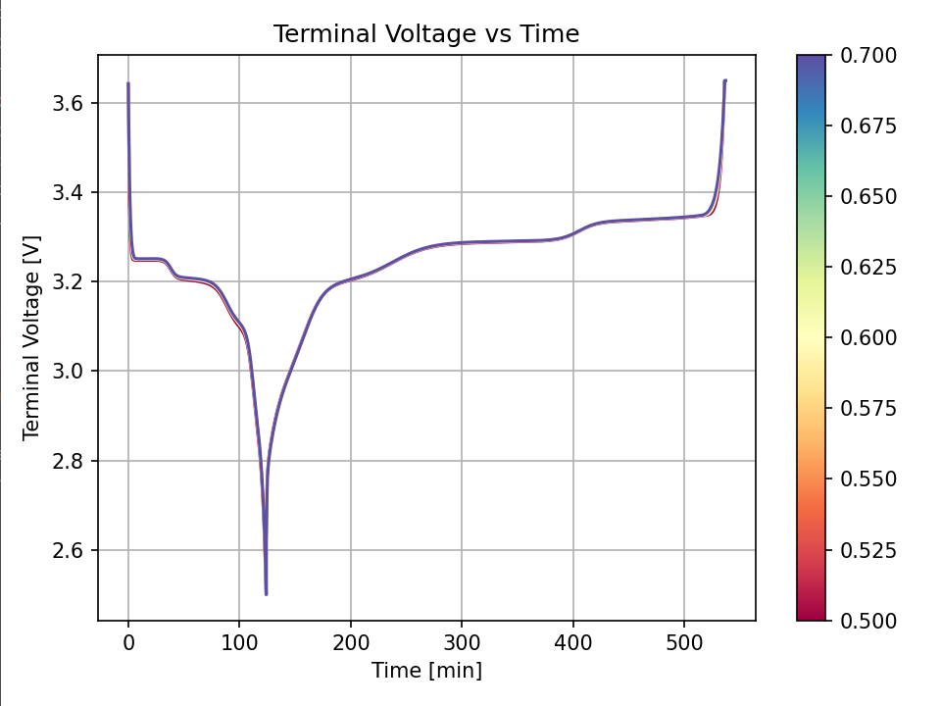
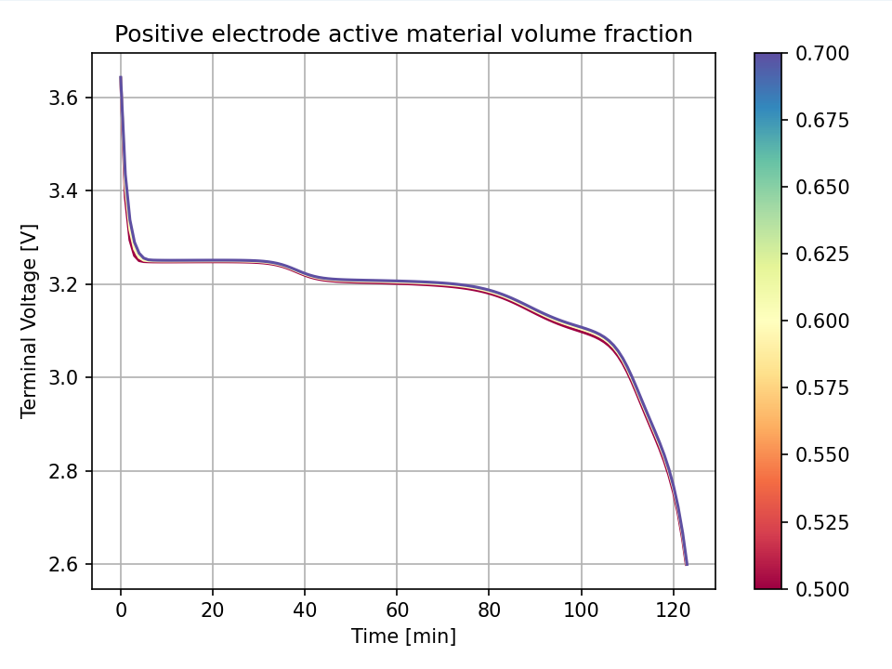
Prada2013

Slide 2
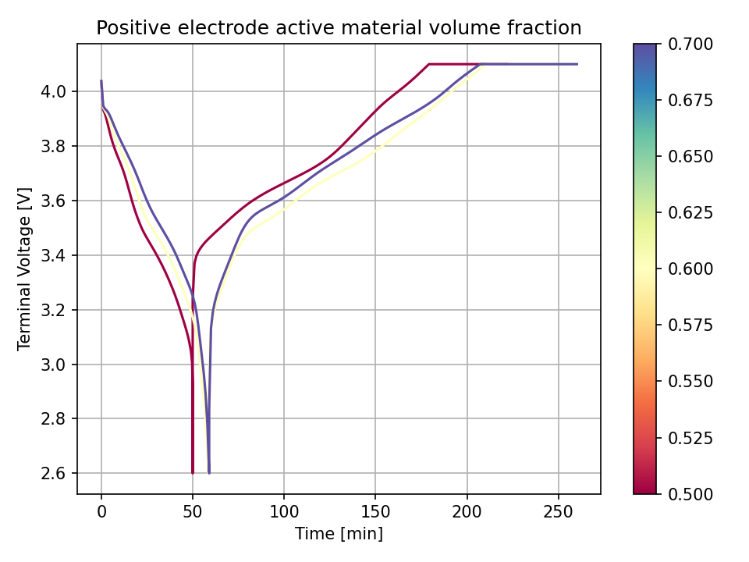
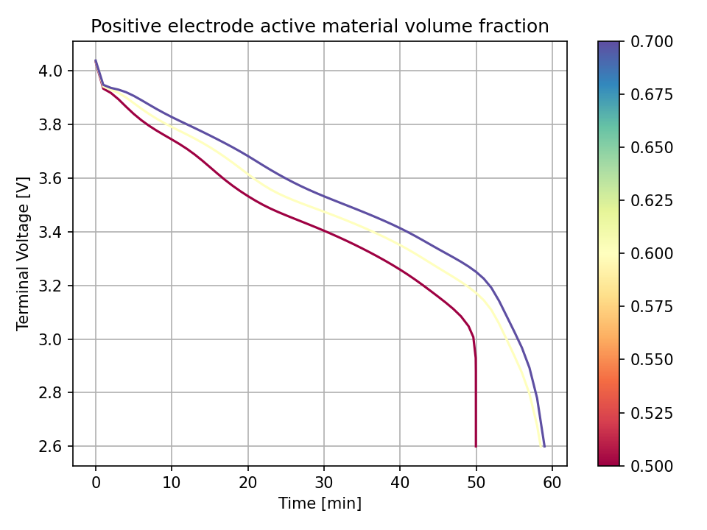
min_param = 0.5
max_param = 0.7
Chen2020

Slide 3
Questions
1.影响电压曲线的关键变量
2.截止电压大小？
3.直接套用现成的工具还是自己写公式进行计算
4.大容量电池参数设置？调参策略？

